Slide 1
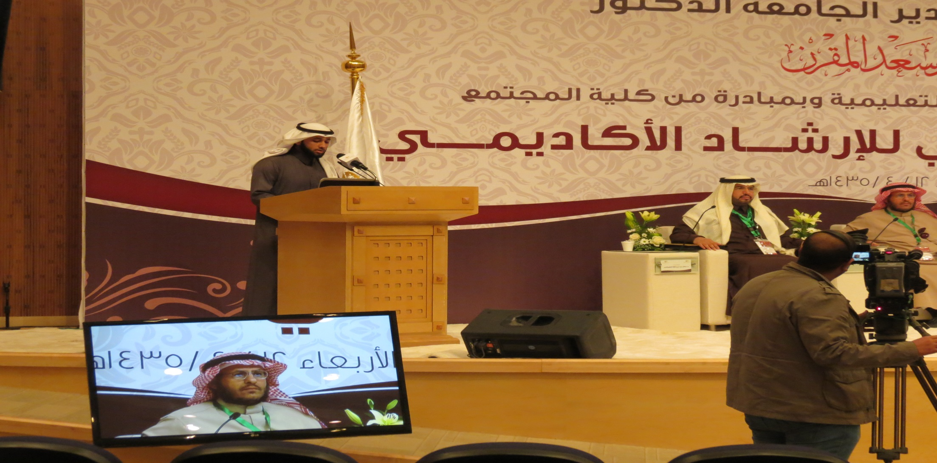
سعادة عميد الكلية رئيس الجلسة الأولي للملتقي العلمي للإرشاد الأكاديمي

Slide 2
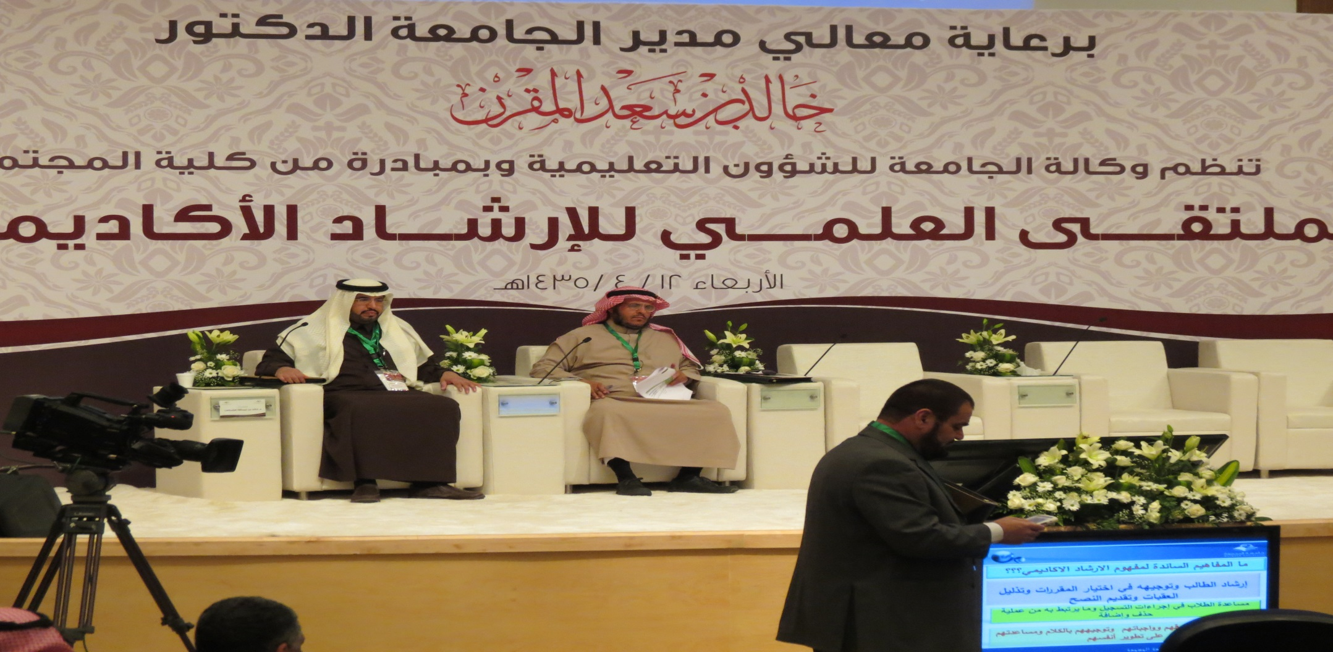
سعادة عميد الكلية رئيس الجلسة الأولي للملتقي العلمي للإرشاد الأكاديمي

Slide 3
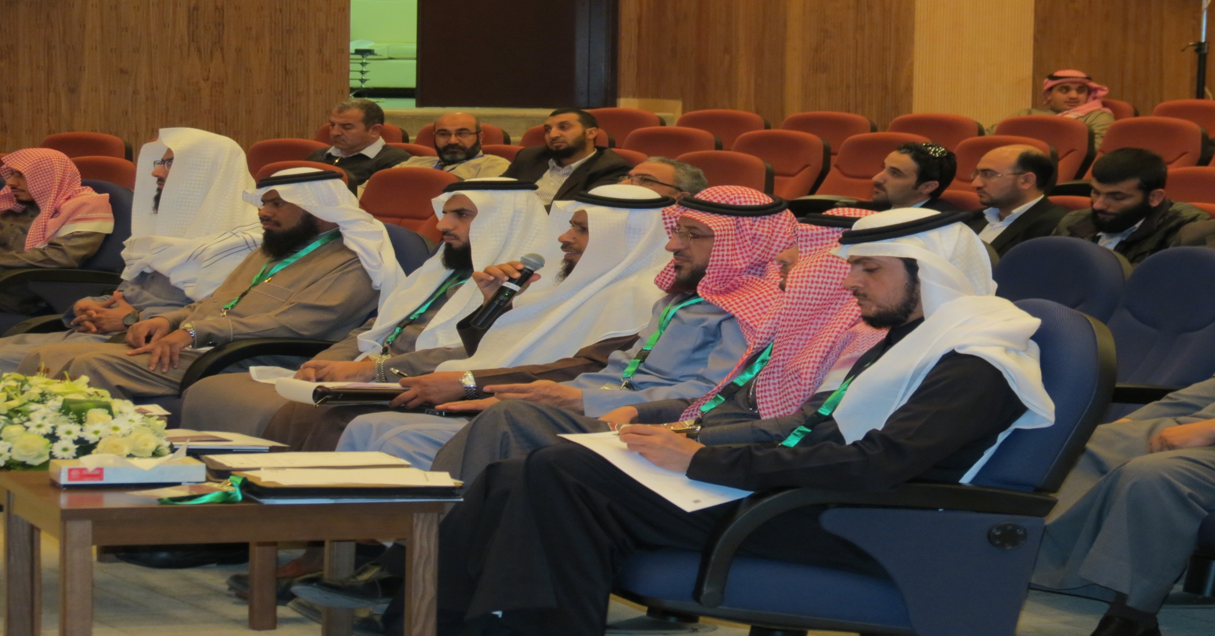
سعادة وكيل الكلية للدراسات العليا و البحث العلمي و مشاركة في تنظيم الملتقي العلمي للإرشاد الأكاديمي

Slide 4
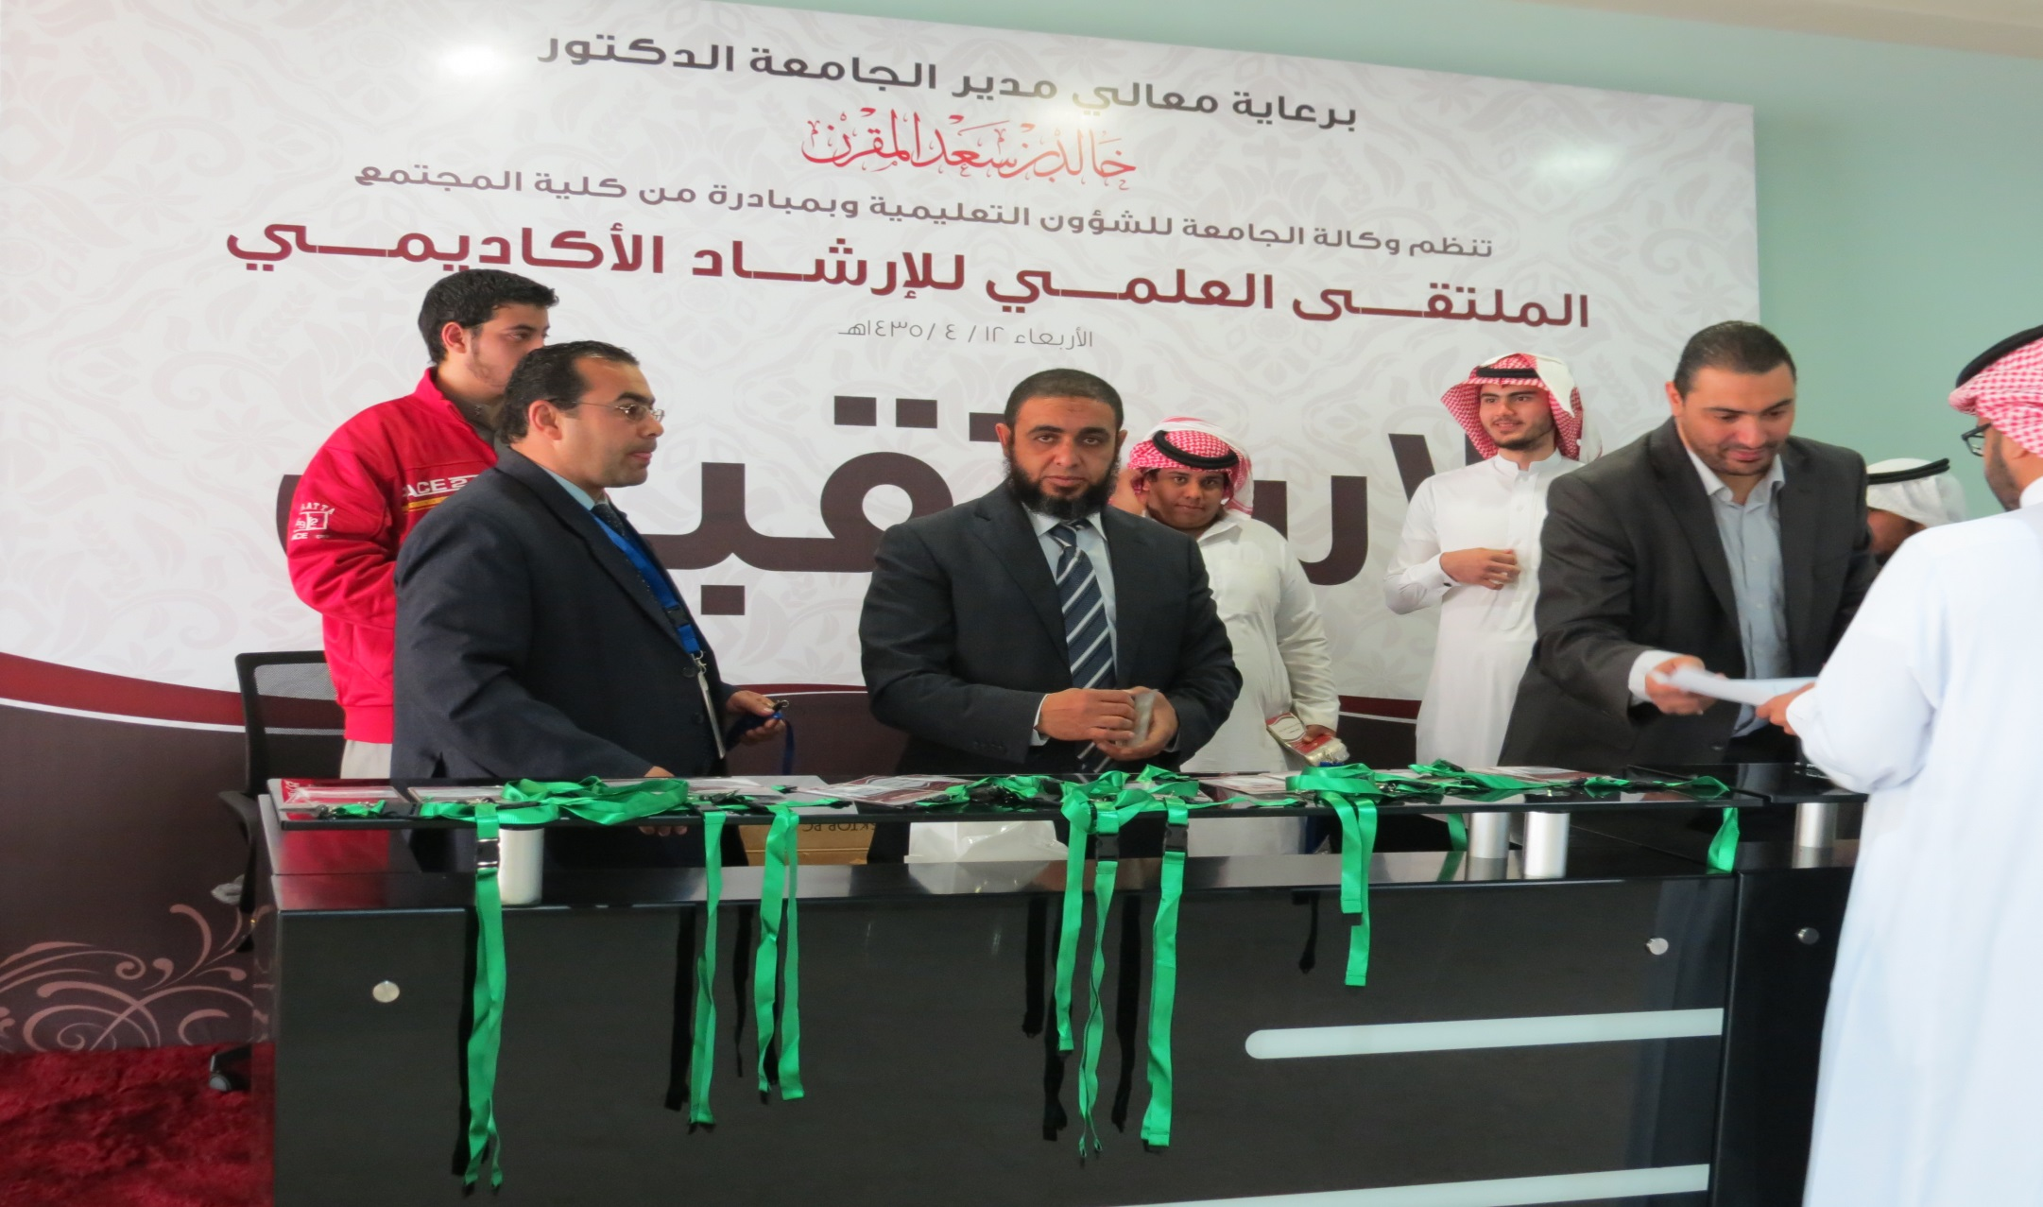
منسوبي الكلية و دور فعال في الملتقي العلمي للإرشاد الأكاديمي

Slide 5
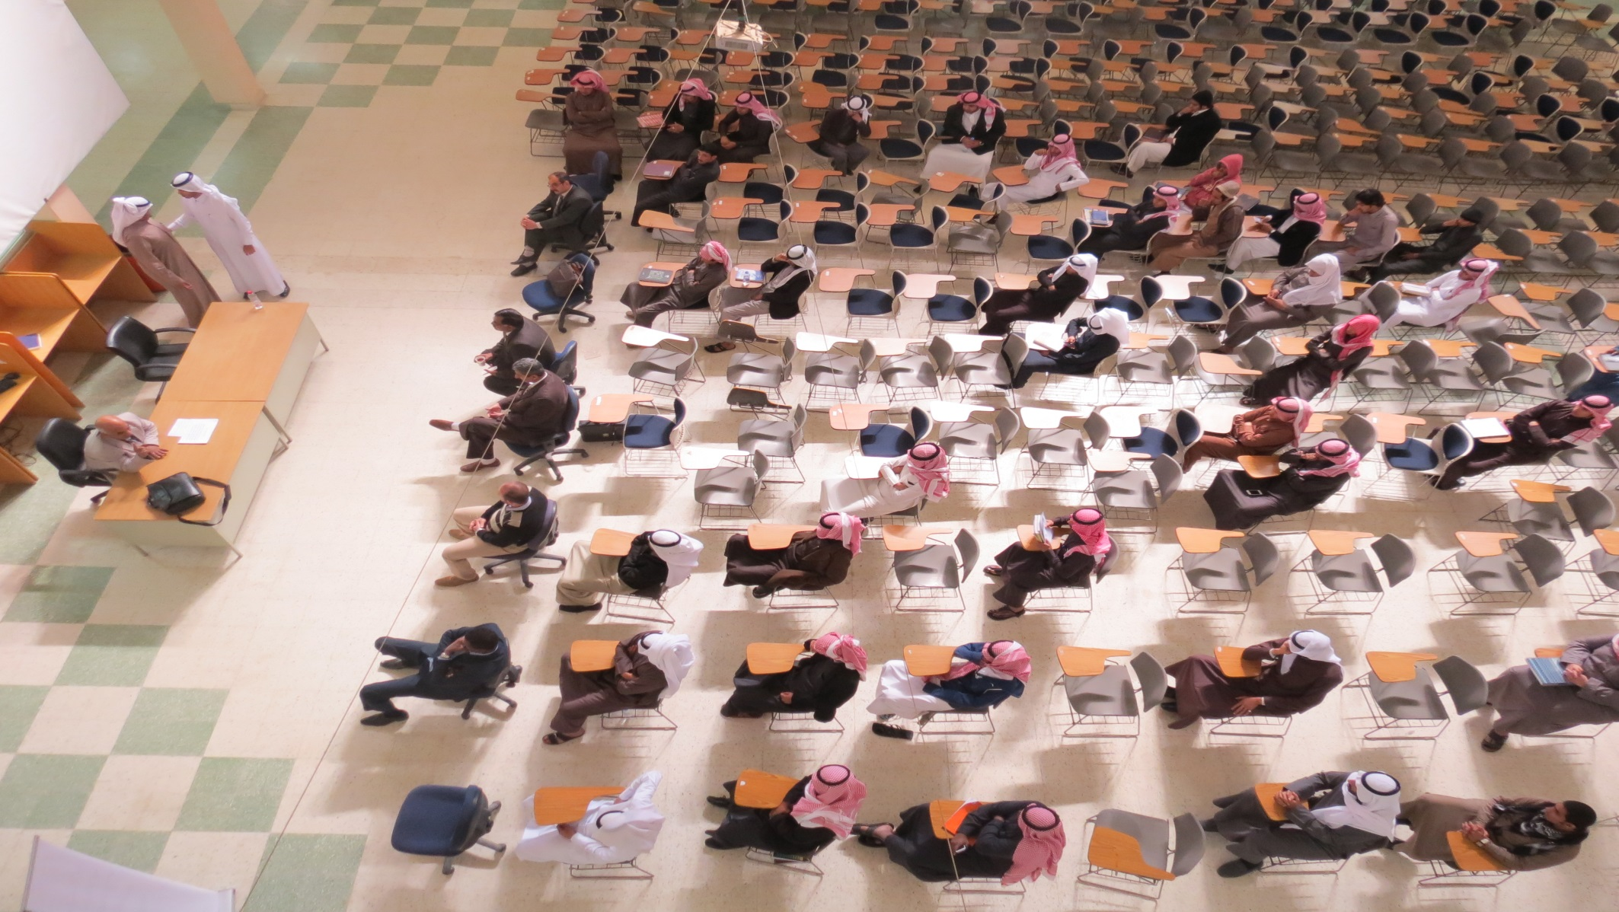
وحدة الارشاد الأكاديمي بالكلية تقييم : محاضرة دور الارشاد الأكاديمي في بناء الشخصية المتكاملة للطالب الجامعي

Slide 6
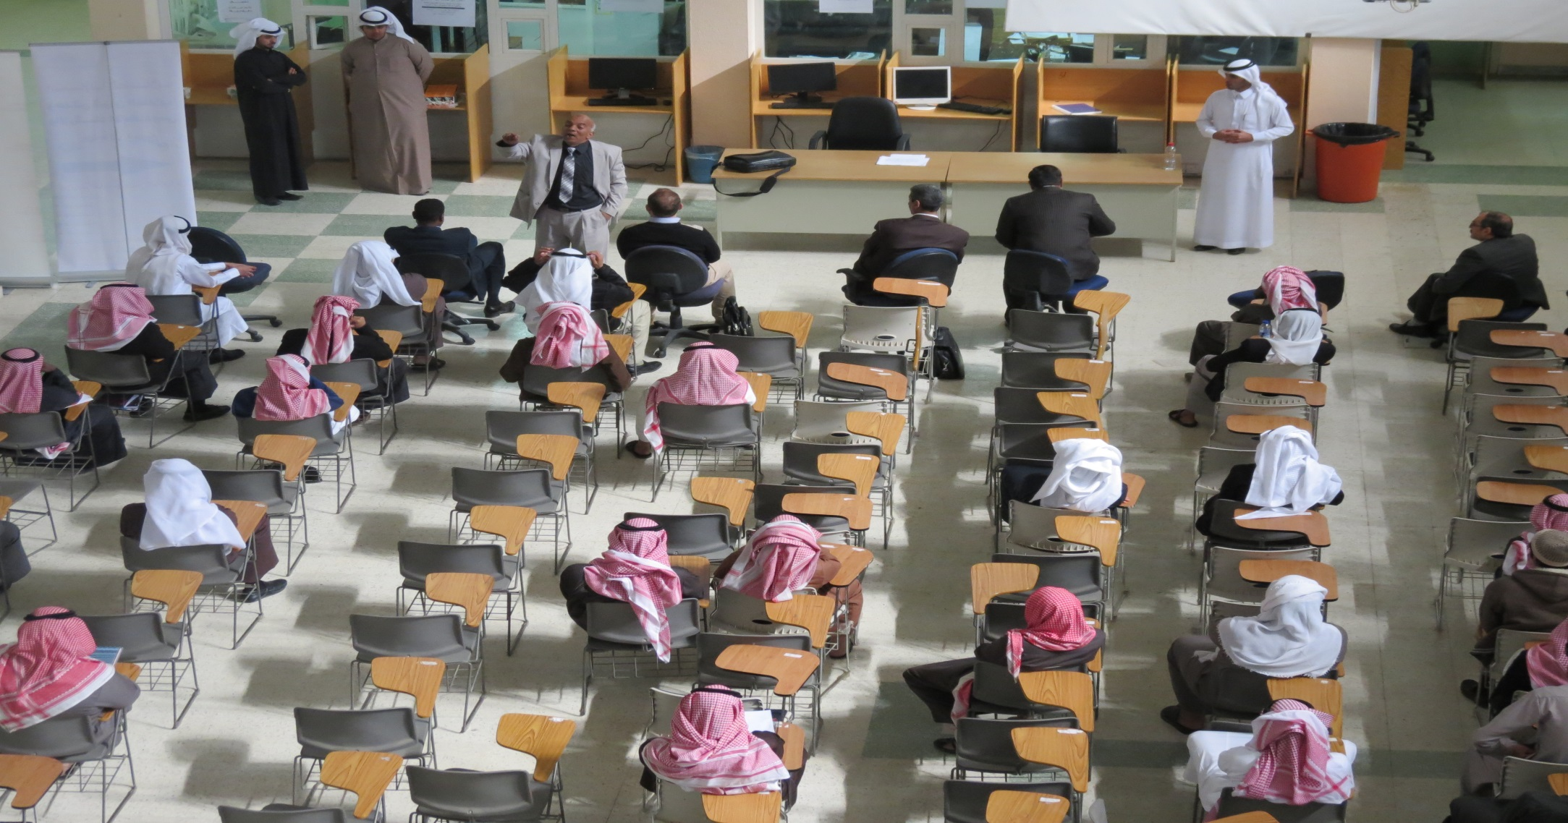
وحدة الارشاد الأكاديمي بالكلية تقييم : محاضرة دور الارشاد الأكاديمي في بناء الشخصية المتكاملة للطالب الجامعي

Slide 7
إعلان
تعلن عمادة شؤون الطلاب عن
مسابقة معالي مدير الجامعة
لحفظ القرآن الكريم
الشروط و التسجيل لدي أمين النشاط
أ.أحمد ياسين
آخر موعد للتسجيل 1435/5/5 هـ

